Slide 1
Modo Conjuntivo

Slide 2
Modo conjuntivo
Modo conjuntivo
Se pudesse, faria uma viagem à volta do mundo!
É usado sempre que queremos transmitir probabilidade, dúvida, desejo ou intenção.

Slide 3
Modo conjuntivo
Modo conjuntivo - Tempos
Presente
Pretérito imperfeito
Futuro
Espero que
sonhes mais!
Era bom que sonhasses mais!
Quando
sonhares, serás
mais feliz!

Slide 4
Modo conjuntivo
Modo conjuntivo - Flexão
Presente: regras de conjugação
1ª Conjugação
Tema em -a
2ª Conjugação
Tema em -e
3ª Conjugação
Tema em -i
-e
-a
Falar
Comer
Partir
fale; fales; fale; falemos; faleis, falem
coma; comas; coma; comamos; comais; comam
parta; partas; parta; partamos; partais; partam

Slide 5
Modo conjuntivo
Modo conjuntivo - Flexão
Presente
Pretérito imperfeito
Futuro
Que…
Se…
Quando…
Eu
viaje
viajasse
viajar
Tu
viajes
viajasses
viajares
Ele/Ela/Você
viaje
viajasse
viajar
Nós
viajemos
viajássemos
viajarmos
Vós
viajeis
viajásseis
viajardes
Eles/Elas/Vocês
viajem
viajassem
viajarem

Slide 6
Modo conjuntivo
Modo conjuntivo - Usos
Probabilidade
Talvez vá de férias com a minha irmã para o estrangeiro.
Dúvida
Não acredito que haja cobras no jardim botânico.
Desejo
Gostava que eles viajassem de comboio connosco.
Intenção
Quando formos à agência de turismo, vou perguntar se têm promoções para safaris.

Slide 7
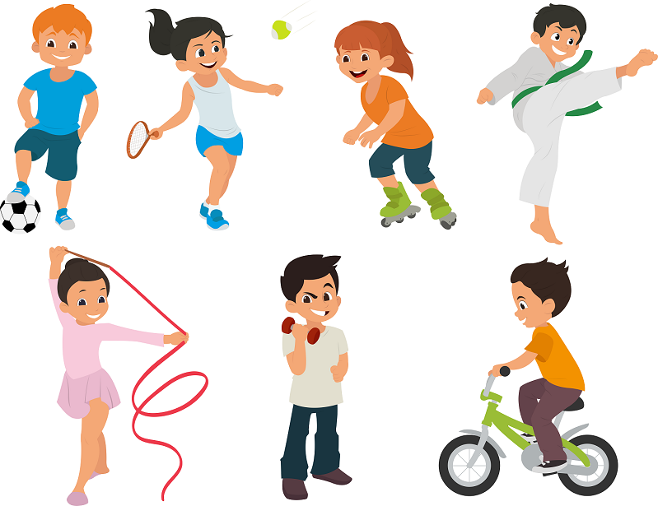
Modo conjuntivo
Modo conjuntivo - Usos
Valor de imperativo
3ª pessoa do singular
(ele/ela/você)
Faça desporto!
1ª pessoa do plural
(nós)
Façamos deporto!
3ª pessoa do plural
(eles/elas/vocês)
Façam desporto!

Slide 8
A frase ativa e a frase passiva
Exercícios

Slide 9
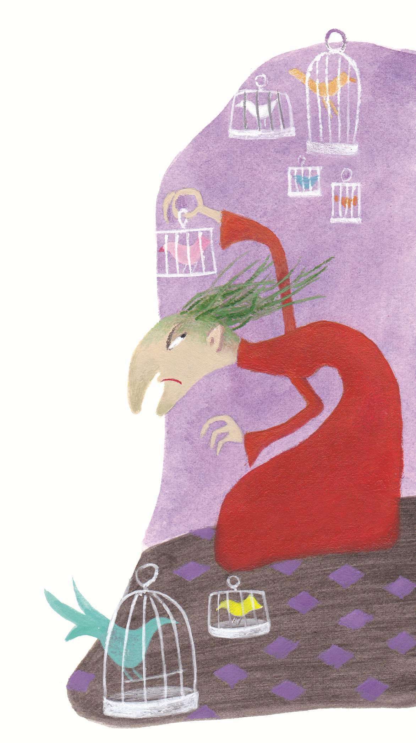
Modo conjuntivo
1- Assinala as frases em que está presente o modo conjuntivo.
Estarei de regresso em breve.
Saiu de lá uma velha corcovada.
Se pudesse escolher, fugiria para uma floresta encantada.
Certa tarde, foram passear para a aldeia.
Queria que a coruja voasse para uma moita.

Slide 10
Modo conjuntivo
2- Completa as seguintes frases com os verbos assinalados.
a) Espero que te ____________ ( sentir/presente do conjuntivo) melhor com esta notícia.
sintas
tivesses
b) Se não __________ (ter/ pretérito imperfeito do conjuntivo) medo, poderias passear na floresta.
chegarem
c) Quando eles ___________ (chegar/ futuro do conjuntivo), avisa-me.
possas
d) Talvez agora ____________ ( poder/ presente do conjuntivo) realizar o teu grande sonho.

Slide 11
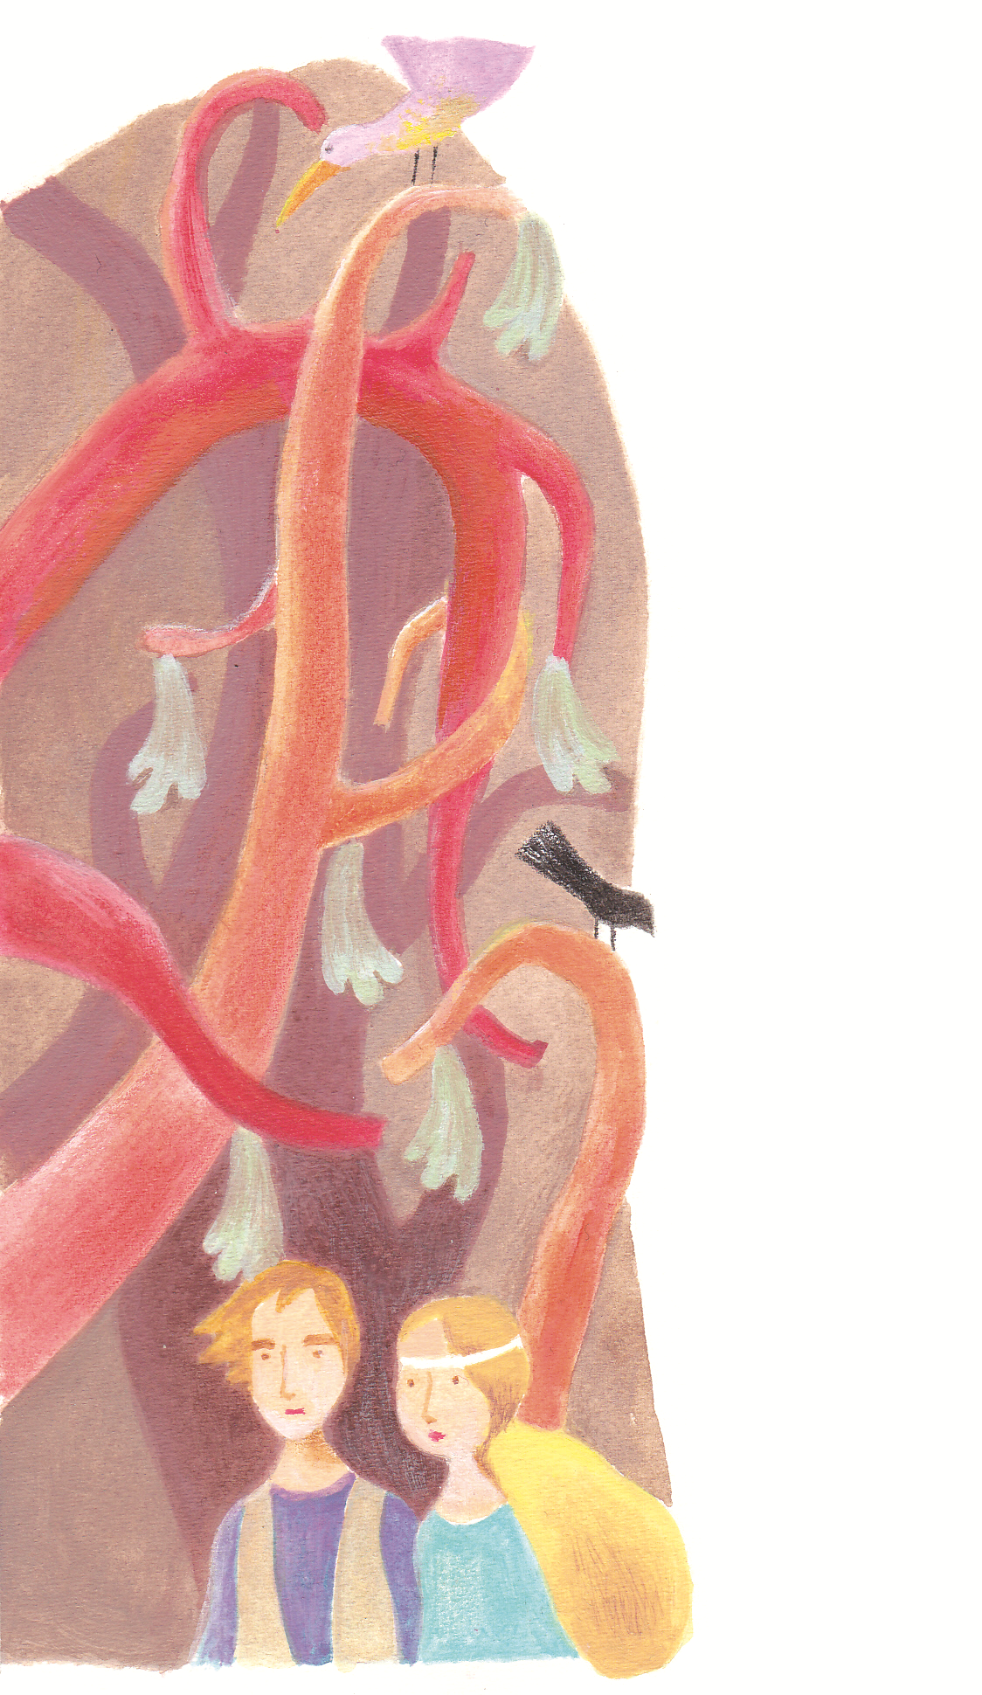
Modo conjuntivo
3- Identifica o tempo e o modo do verbo presente na frase seguinte:
“Ai de quem se aproximasse do castelo! “
Presente do conjuntivo
Pretérito imperfeito do conjuntivo Futuro do conjuntivo

